Slide 1
Teknologiatuettu oppiminen ja työskentely 4op
Jari Laru, KT, yliopistonlehtori, teknologiatuettu oppiminen ja opetus

Slide 2
Teknologiatuettu oppiminen ja työskentely
A
B
C
D
Kaikkialla läsnä oleva ja jokapaikkaan levinnyt teknologia – “algoritmien aika”

Slide 3
Älypuhelin =
Kaikkialla ja jokapaikassa läsnä oleva kognitiivinen työkalu (Ubiquitous and pervasive cognitive tool)
väittelin tästä aihepiiristä vuonna 2012. Oikealla on katsottavissa suomenkielinen lectio precursoria: Opiskelun tukeminen yhteisöllisten skriptien ja mobiililaitteiden avulla

Slide 4
EU 2030 Digital Decade & Digital competences = pohja kurssille

Slide 5
https://digital-strategy.ec.europa.eu/en/policies/europes-digital-decade

Slide 6
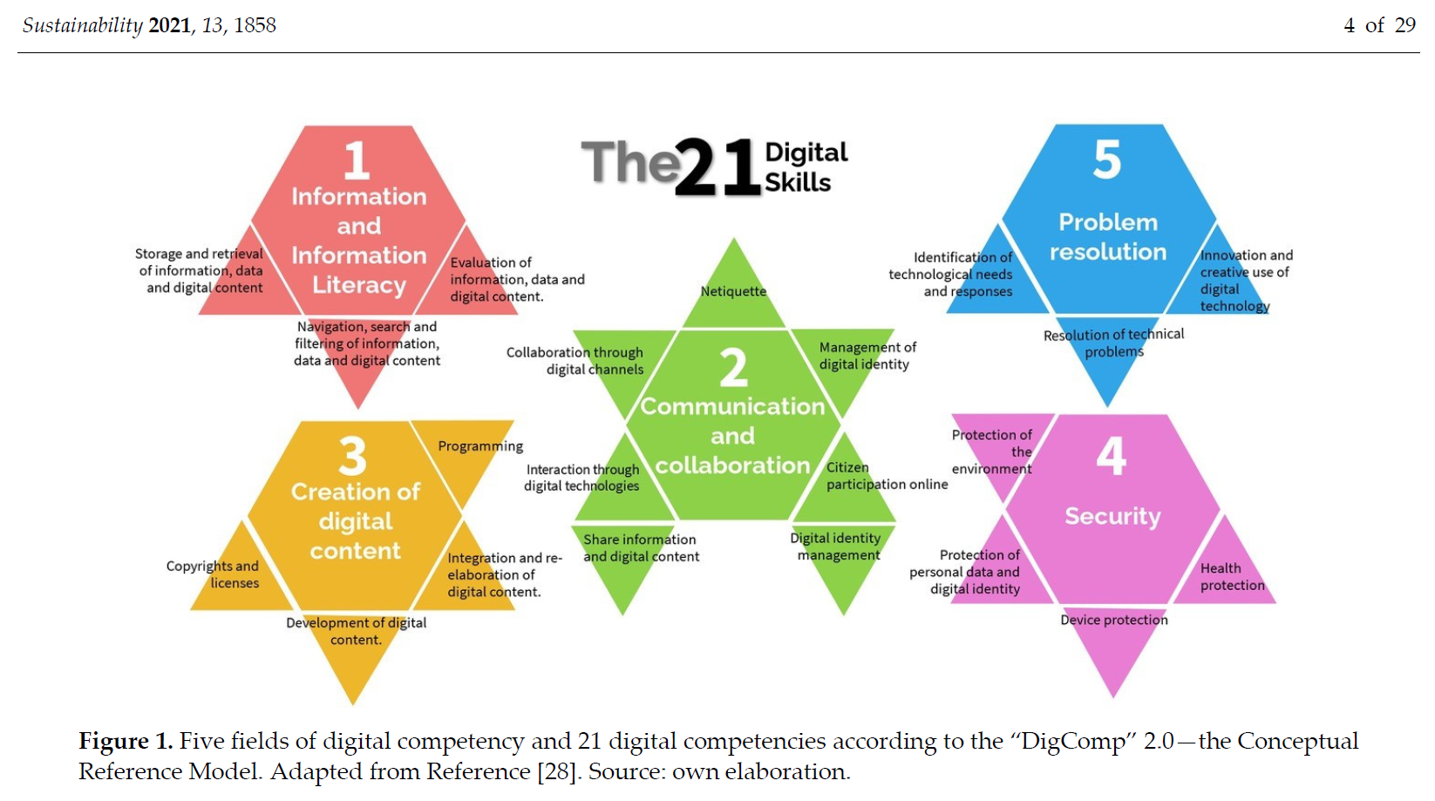
Digcomp 2.0 – digitaaliset taidot (EU)
Sánchez Cruzado, Cristina & Campión, Raúl & Compaña, María. (2021). Teacher Digital Literacy: The Indisputable Challenge after COVID-19. Sustainability. 13. 1858. 10.3390/su13041858. https://www.researchgate.net/publication/349157889_Teacher_Digital_Literacy_The_Indisputable_Challenge_after_COVID-19

Slide 7
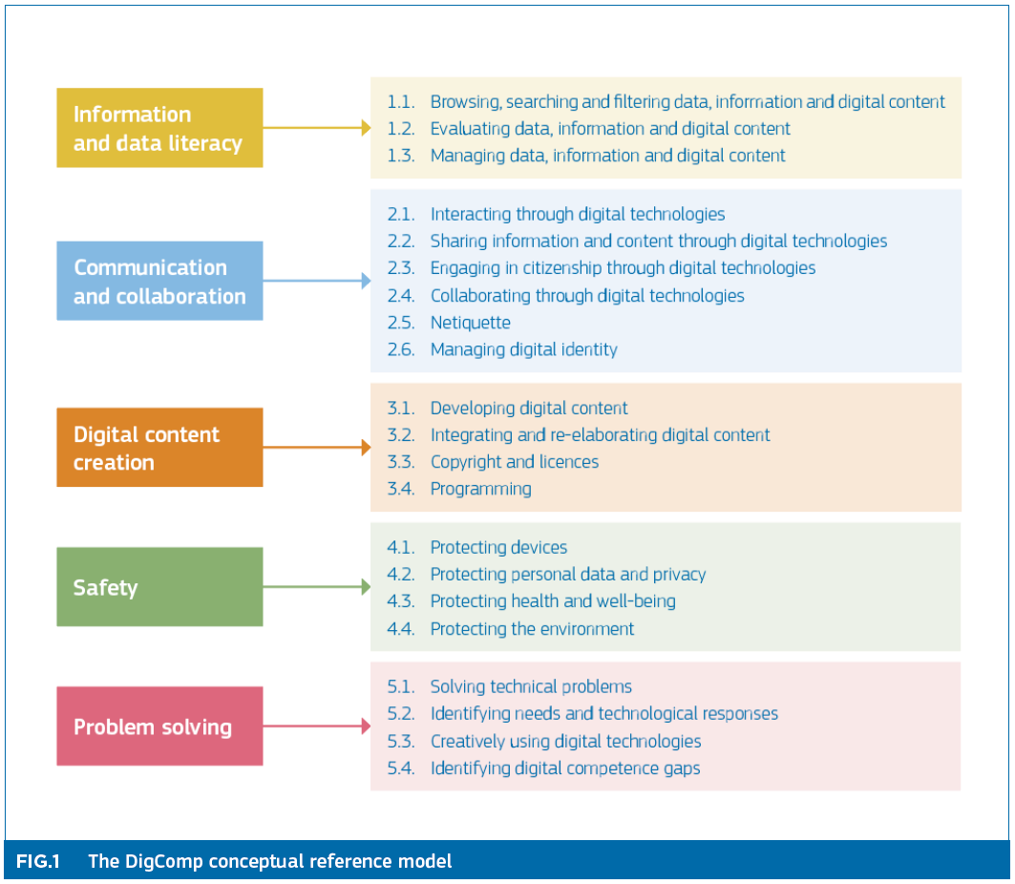
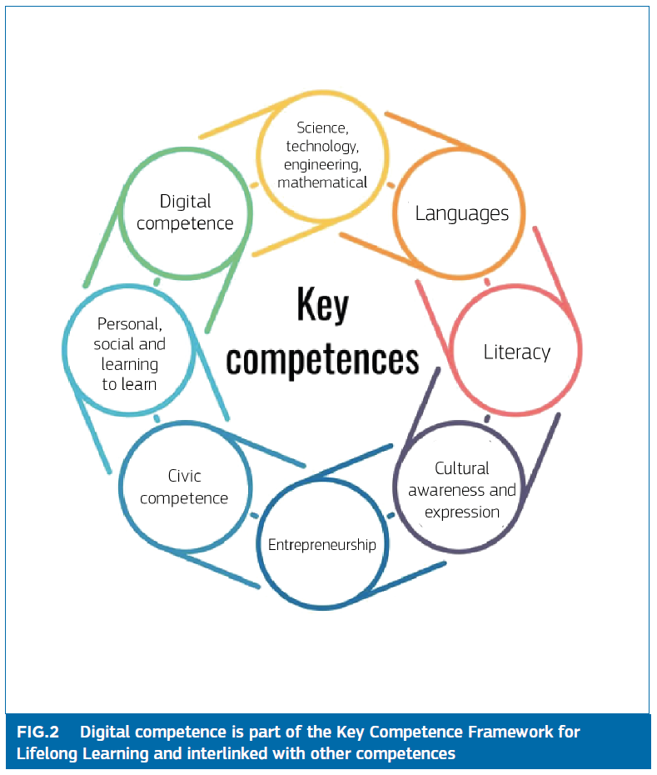
Digcomp 2.2 uudet digitaaliset taidot (EU)

Slide 8
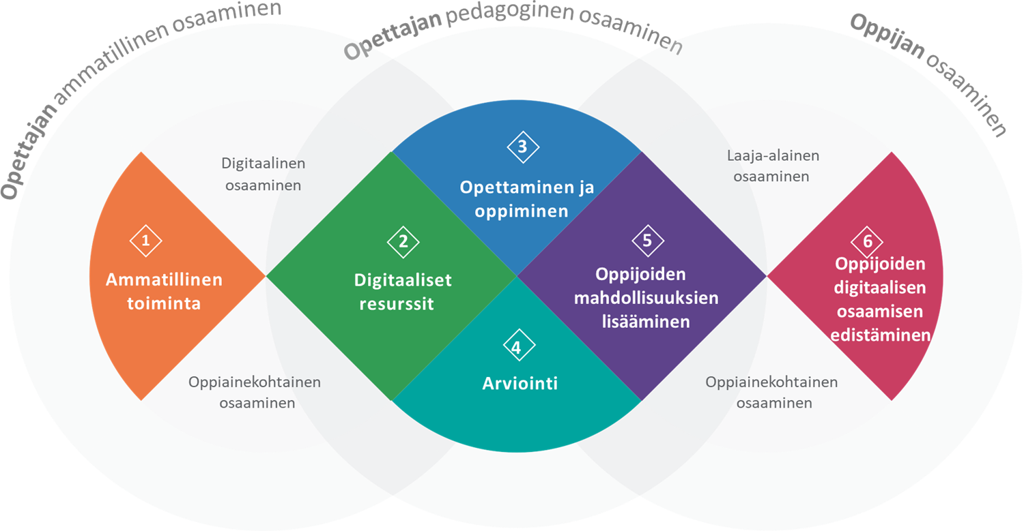
Digitaaliset taidot opetuksessa (DigCompEDU)
European Commission, Joint Research Centre, Redecker, C., European framework for the digital competence of educators : DigCompEdu, Punie, Y.(editor), Publications Office, 2017, https://data.europa.eu/doi/10.2760/159770

Slide 9
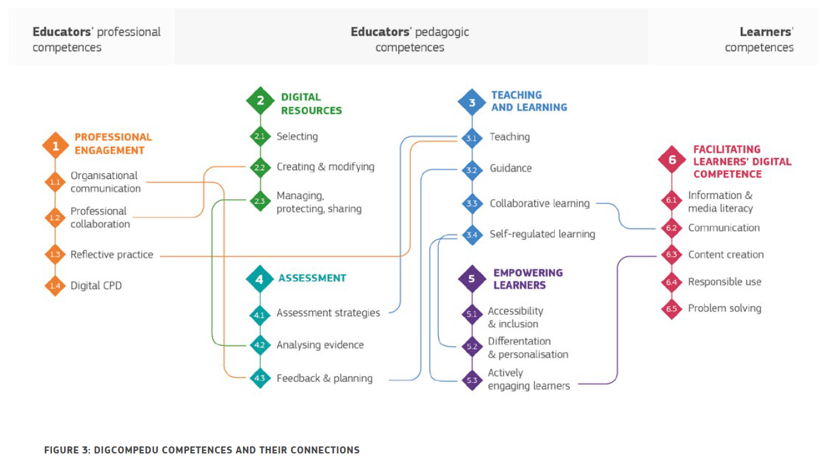
Mitä nämä taidot ovat käytännössä?

Slide 10
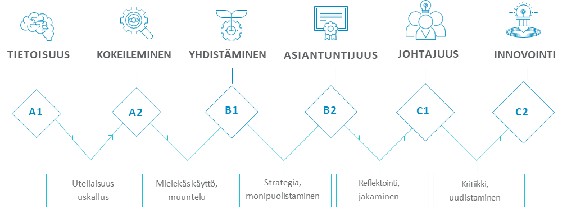
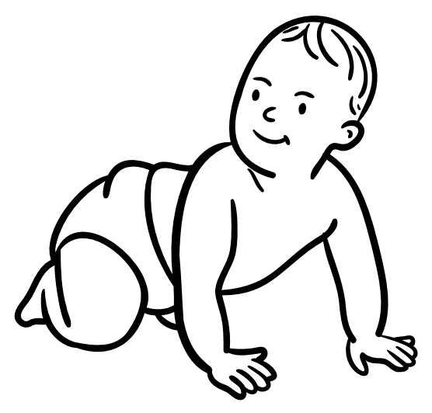
EU:n digitaitojen etenemismalli
Aloittelija
Kokeilija
Yhdistelijä
Asiantuntija
Tiennäyttäjä
Edelläkävijä
Tavoite kurssin aikana
Normaalisti (vasta)työuran aikana
Jokainen ”ei välttämättä koskaan”
Aloittelija
Edelläkävijä
European Commission, Joint Research Centre, Redecker, C., European framework for the digital competence of educators : DigCompEdu, Punie, Y.(editor), Publications Office, 2017, https://data.europa.eu/doi/10.2760/159770

Slide 11
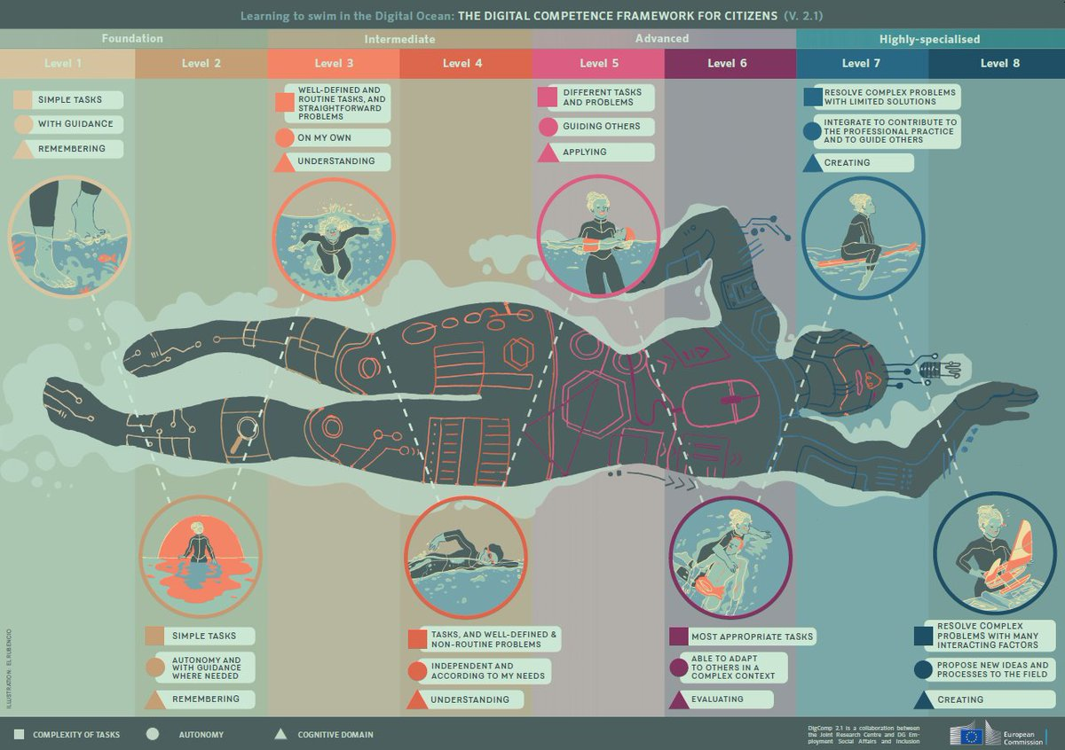
Keskustele Millainen digitaalinen uimari sinä olet? Mitä osaat erittäin hyvin? Missä olet vasta-alkaja?

Slide 12
Kurssin toteutus
Järjestys ja sisällöt voivat muuttua.

Slide 13
Kurssin kontaktikerrat:
5x2h luentoja
5x4h harjoituksia
Hyväksiluentamenettely normaaliin tapaan.

Slide 14
Aiemman osaamisen hyväksiluenta
Osa kurssille osallistuvista pyrkii perinteisesti hyväksilukemaan aiemmin tehtyjä opintoja saadakseen kurssin joko kokonaan tai osittain hyväksiluetuksi. Jotta tämä olisi mahdollista, tarvitsen seuraavat tiedot:​
Henkilön tulee olla minuun yhteydessä sähköpostitse​
Sähköpostin leipätekstissä tulee olla selkeä perustelu aiemman osaamisen hyväksilukemiseksi​
Sähköpostin liitteenä tulee olla tarvittavat todistukset ym. ​
Koska en ole tutkinto-ohjelmavastaava, en pysty käyttämään suoraan OSAT-palvelun henkilökuntanäkymää. Joudunkin olemaan tästä yhteydessä ko. tutkinto-ohjelman vastuuhenkilöön nähtyäni ensin asiakirjasi. ​
Olen yleensä suhtautunut kohtalaisen lämpimästi hyväksiluentaan, jos se on perusteltua.

Slide 15
Luentoaiheita (5 luentoa, 2h per luento)
Johdantoluento
(olet tässä)
Lukutaidot
Informaatio..
Media..
Moniluluku..
Data..
Algoritmi…
Tekoäly..
Teknologiatuettu oppiminen, opetus ja työ – retrospektiivi 100 vuoden ajalta
Lainsäädäntö, tekijänoikeudet, tietosuoja, saavutettavuus ym..
Miltä näyttää vuonna 2030?
Katsauksia tutkijoiden työpöydälle

Slide 16
Harjoitukset 5x4h = 20h
Harjoitus 1
Harjoitus 2
Harjoitus 3
Harjoitus 4
Harjoitus 5
Tutkinto-ohjelmittain (jonkin verran) eroavat harjoitusten sisällöt

Slide 17
Mitä pitää palauttaa ja kuinka pitää olla läsnä? PALAUTETTAVA: kurssiportfolio* LÄSNÄOLO: harjoitukset (luennot eivät ole pakolliset, mutta annan luennoilla tehtäviä, joiden täytyy näkyä portfoliossa**) *Portfoliotehtävän kuvaus KE 31.8. luennon jälkeen **tehtäviin voi vastata myös kirjallisuuspaketin perusteella

Slide 18
Oppimisympäristö

Slide 19
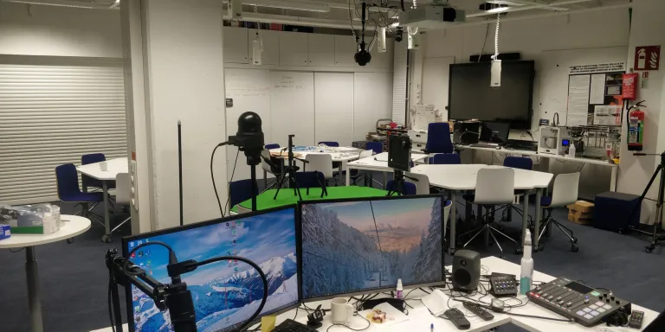
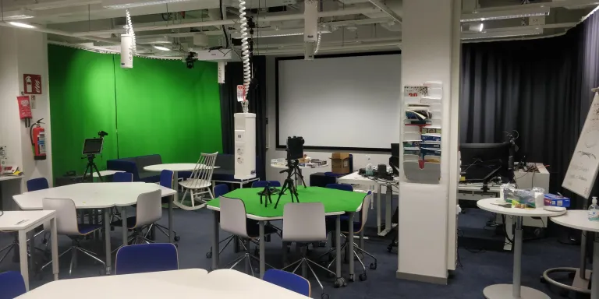
Harjoitukset ovat digiluokassa KTK149
Uniikki opetuslaboratorio, 2020-luvun ATK-luokka
Työskentely perustuu pääosin yhteisölliselle ongelmanratkaisulle
Tilassa on hyvin pitkälle viety etä- ja hybridiopetusvarustelu sekä hyvät valmiudet tehdä erilaisia mediatuotoksia
Digiluokka 2.0 valmistuu syyslukukauden aikana

Slide 20
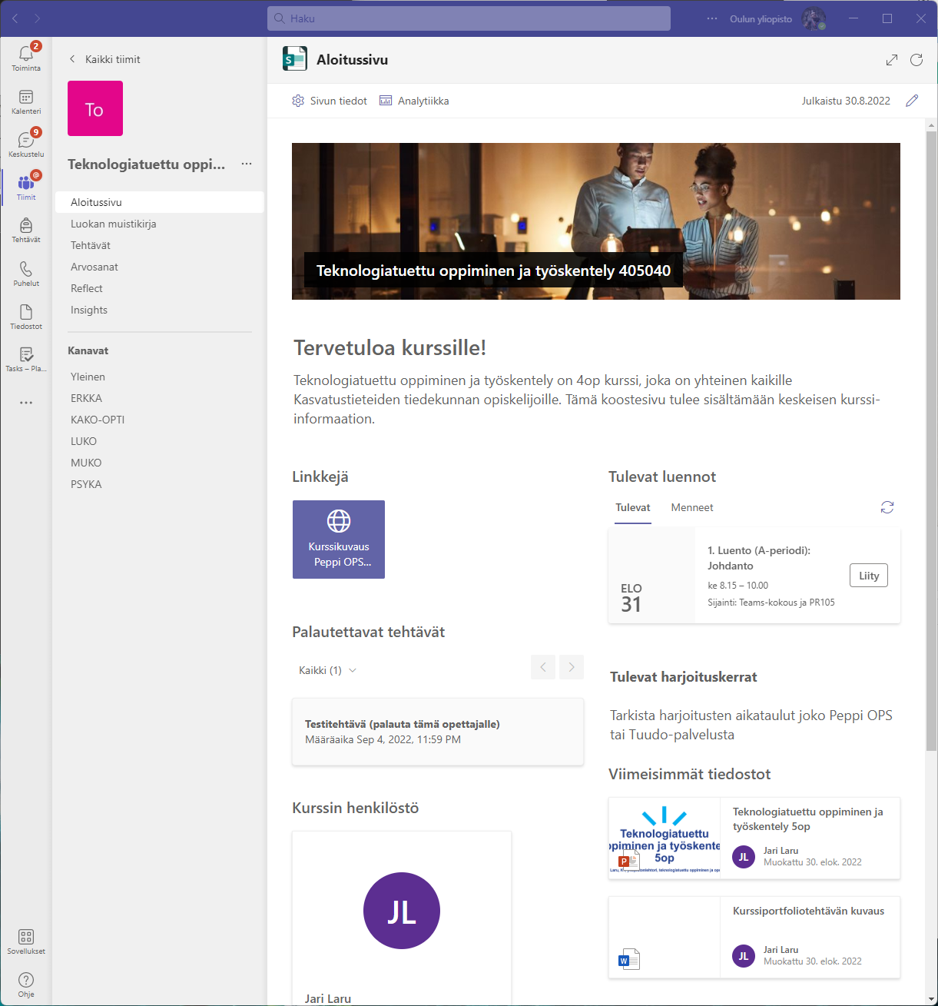
Digitaalinen oppimisympäristö on O365 teams LIITY koodilla: 0xyudgq

Slide 21
KTK149 Whatsapp ryhmä
Kurssin O365 teamsin aloitussivulla on linkki, jolla pääsee liittymään ryhmään
Kyseessä on vapaaehtoinen ryhmä, jossa voi kysyä tarvittaessa apua erilaisiin KTK149 käyttöön liiittyviin kysymyksiin tai muihin digijuttuihin liittyen ;)
Kuka tahansa voi/saa vastata halutessaan

Slide 22
Luentotehtävä 1.
Digitaaliset kompetenssit ja tulevan suunnittelu

Slide 23
LUENTOTEHTÄVÄ*
Palaa takaisin EU:n digitaalista osaamista käsitteleviin dioihin
Onko joitakin osa-alueita, joissa olet mielestäsi vasta-alkaja? Missä olet jo vähän kokeneempì?
Mitä digitaalisia kompetensseja sinun tulisi oppia kurssin ja opintojesi aikana? Työelämän aikana?
Suunnittele alustavasti mitä haluat oppia kurssilla
*Raportoidaan osana kurssiportfoliota. Portfoliotehtävän kuvaus tulee 31.8. luennon jälkeen

